Slide 1
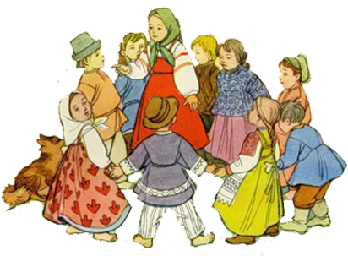
Народные игры
Подготовила:
воспитатель
Семёнова Л.В.
2021 г

Slide 2
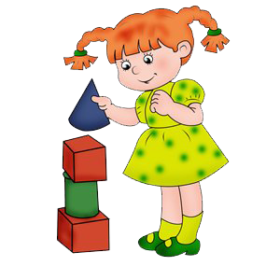
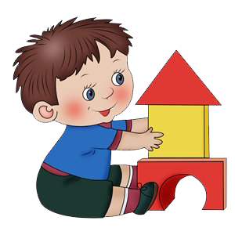
«Игра есть потребность растущего детского организма…»
Н.К. Крупская

Slide 3
Народные игры – это игры, пришедшие к нам из очень давних времён и построенные с учетом этнических особенностей. Они – неотъемлемая часть жизни ребенка в современном обществе, дающая возможность усвоить общечеловеческие ценности. Развивающий потенциал этих игр обеспечивается не только наличием соответствующих игрушек, но и особой творческой аурой, которую должен создать взрослый
Принципы народной игры:
Добровольность
Спонтанность
Договоренность
Отражает особенности развития общества в конкретный исторический момент

Slide 4
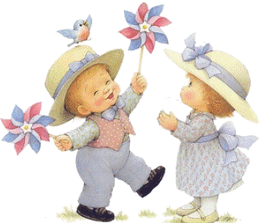
Народные игры
Это естественная среда, в которой искусство переплетено с жизнью людей.
Приближают ребенка к прекрасному, порождают в сознании маленького человека любовь к доброте.
Выдержали испытание временем, отшлифовались годами и представляют для педагогов истинную школу нравственности.
Одно из эффективных, увлекательных и доступных для детей дошкольного возраста средство приобщения к национальной культуре.

Slide 5
Особенность народной игры как воспитательного средства заключается в том, что она позволяет взрослому ненавязчиво, целенаправленно вводить детей в мир народной культуры, этики, человеческих отношений.

Slide 6
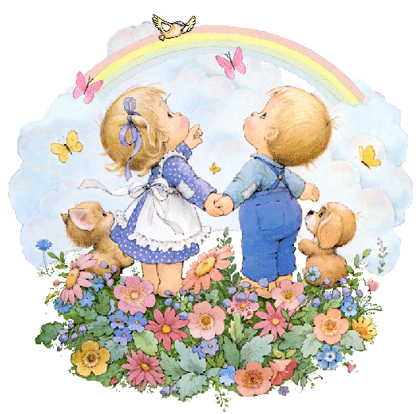
Народные игры помогают дошкольникам сделать первые шаги в овладении грамотой, развивать математические способности, художественное дарование в разных направлениях.

Slide 7
Значение народной игры
Образец высокого педагогического мастерства;
Оказывает влияние на воспитание ума, характера воли,
Развивает нравственные чувства, физически укрепляют ребенка.

Slide 8
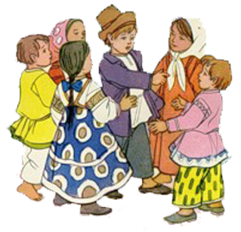
Структура
Единая цель и одноплановость действия, что создает классическую простоту народной игры.
Игровой зачин («считалка», «жеребьевка»).
Начинается с определения водящего или разделения играющих на две группы.

Slide 9
Игры-забавы
Хороводные
Состязательные
Сезонно-обрядовые
Пальчиковые
Классификация
народных игр
Шангиной
Ирины Ивановны
Игры-ловишки
Бытовые
Драматические
Игры, отражающие отношение человека к природе
Вперед

Slide 10
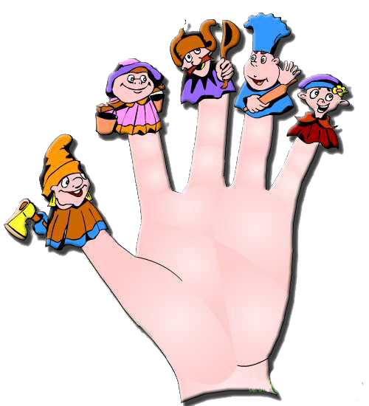
Пальчиковые
Движения пальцев ребенка соединяются с короткими ритмическими стихами.
Обычно в такие игры играли взрослые с маленькими детьми.
К ним относятся русские народные игры: «Замок», «Бабушкины пирожки», «Этот пальчик хочет спасть», «Птички-невелички», «Братья-лежебоки», «Пастушок», «Банька», «Пианино», «Едут-едут бабка с дедом» и другие.

Slide 11
«Замок»
Пусть малыш повторяет за вами ваши движения.
На двери висел замок. Да никто открыть не мог. Потянули, Покрутили, Постучали И открыли. | Соедините ладони, переплетите пальцы, а большие скрестите. Не расцепляя пальцев, потяните руки в разные стороны. Не расцепляя пальцев, покрутите кисти рук то в сторону правой руки, то в сторону левой. Не расцепляя пальцев, постучите ладонями друг о друга. Расцепите пальцы и разведите руки в разные стороны.
Вернуться

Slide 12
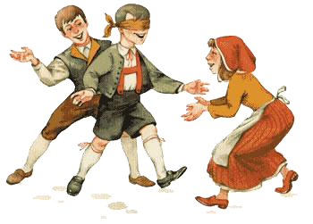
Игры-забавы
В этих играх необходимо проявить смекалку и находчивость, быстроту и хорошую координацию.
К этим играм относятся : «Земля-Вода-Небо», «Бабки», «Городки», «Горелки», «Двенадцать палочек», «Жмурки», «Игровая», «Кто дальше», «Ловишка», «Лапта», «Котлы», «Ляпка», «Пятнашки», «Платочек-летуночек», «Считалки», «Третий – лишний», «Чижик», «Чехарда», «Кашевары», «Отгадай, чей голосок», «Веревочка под ногами» и др.

Slide 13
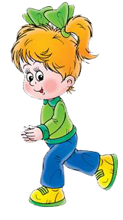

«Земля-Вода-Небо»
Играющие становятся в круг лицом к центру. В центре – ведущий с мячом. Он произносит одно из слов Земля-Вода-Небо и тут же бросает мяч в руки любому игроку. Игрок должен поймать мяч и быстро назвать какое-либо животное, обитающее в указанной среде (например, волк на слово «земля»). Затем надо вернуть мяч водящему.
Вернуться

Slide 14
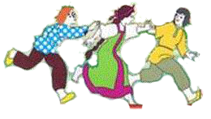
Игры - ловишки
Игры в которых воспитываются такие психофизические качества как, ловкость, быстрота, координация движений, равновесие, умение ориентироваться в пространстве.
К таким играм относятся: «Колдуны», «Хвост и голова», «Горячее место», «Капканы» и др.
Вернуться

Slide 15
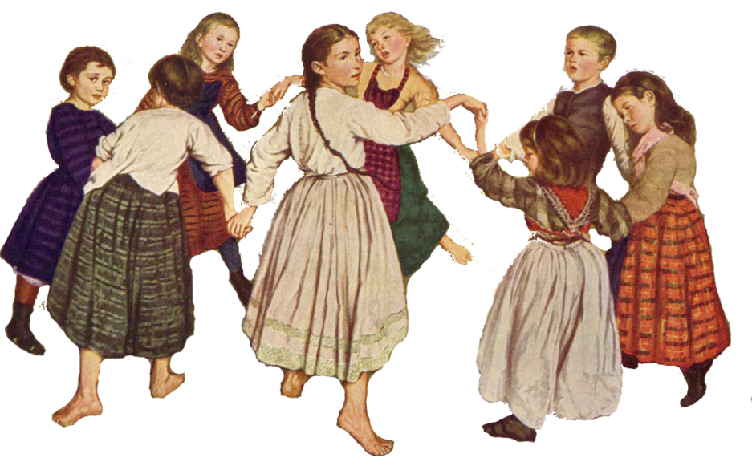
Хороводные игры
Это целый ряд детских игр, который основан на соединении песни с движением. В подобных играх действие осуществляется в ритме, словах и текстах, здесь ребенок драматизирует то, о чем поется в песне. Песня тесно связана с народной игрой.
К таким играм относятся: «Где был, Иванушка?», «Берёзка», «Гуси и волк», «Колпачок (паучок)» и другие.
Вернуться

Slide 16
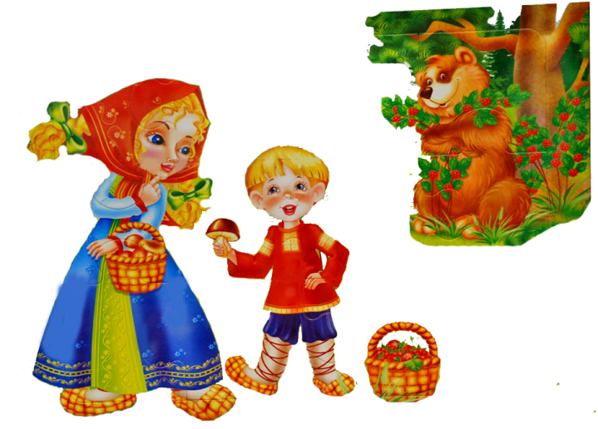
Игры, отражающие отношение человека к природе
Русский народ всегда трепетно относился к природе, берег ее, прославлял. Такие игры воспитывают доброе отношение к окружающему миру.
Сюда относятся русские народные игры: «Гуси-лебеди», «Волк во рву», «Волк и овцы», «Вороны и воробьи», «Змейка», «Зайцы в огороде», «Пчелки и ласточки», «Кошки-мышки», «У медведя во бору», «Коршун и наседка», «Стадо»,» Хромая лиса», «Филин и пташки». «Лягушата», «Медведь и медовый пряник», «Зайки и ежи», «Ящерица», «Хромой цыпленок», «Оса» и их различные варианты.

Slide 17
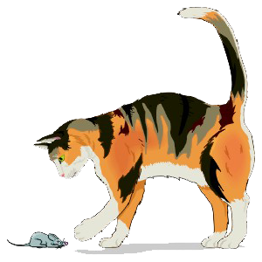
«Кошки-мышки»
Все игроки делятся на две команды «кошки» и «мышки». «Кошки» образуют круг, «мышки» становятся за кругом. «Кошки» поют песенку:
Ах как мыши надоели
Развелось их просто страсть
Всё погрызли, всё поели
Всюду лезут - вот напасть.
Погодите же, плутовки,
Доберемся мы до вас.
Вот поставим мышеловку
Переловим всех сейчас.
«Кошки» поднимают руки (открывают мышеловку), «мышки» бегают через круг. По сигналу «хлоп» мышеловка закрывается.
Вернуться

Slide 18
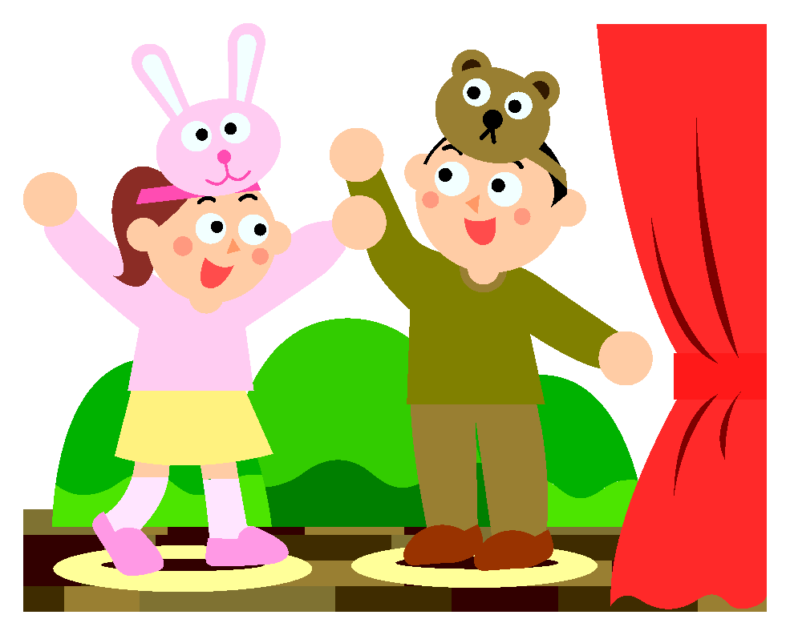
Драматические игры
В основе этих игр лежало действие, развивающееся в диалоге персонажей.
Это маленькие, разыгрываемые детьми пьески, персонажами их могут быть люди, животные, птицы, прием все они сохраняют свои природные качества: силу, храбрость, ум, хитрость, трусливость.
Игра сопровождалась пением песенок, пантомимой.
Вернуться

Slide 19
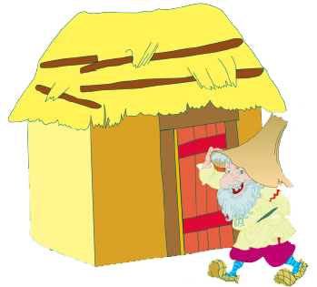
Бытовые игры
Игры, отражающие повседневные занятия наших предков - «Быт русского народа» .
Это такие игры как: «Дедушка-рожок», «Домики», «Ворота», «Встречный бой», «Заря», «Корзинки», «Каравай», «Невод», «Охотники и утки», «Ловись рыбка». «Птицелов», «Рыбаки», «Удочка», «Продаем горшки», «Защита укрепления», «Захват флага», «Шишки, желуди, орехи», а также различные их варианты.

Slide 20
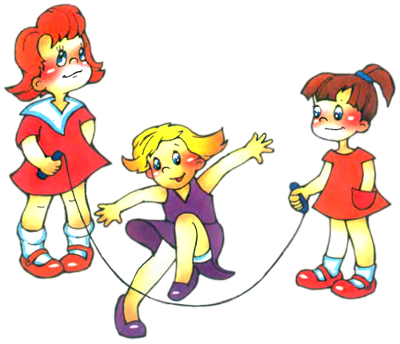
«Удочка»
Все игроки образуют круг. Выбирается один водящий, который становится в центр круга. Водящий берет веревочку и начинает вращать ее. Задача всех игроков перепрыгнуть через веревочку и не быть пойманными. Те кто попался на удочку, выбывают из игры и выходят за пределы круга . Игра проводится до тех пор пока в кругу не останутся самый ловкие и прыгучие.
Вернуться

Slide 21
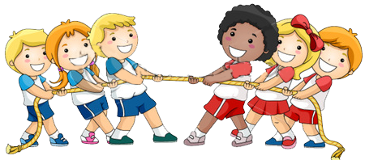
Состязательные игры
Игры, отражающие стремление детей стать сильнее, победить всех.
Как тут не вспомнить о легендарных русских богатырях, которые не уступали ранее в популярности современным киногероям. Состязание может быть простым, например, в беге, прыжках, в ловкости, и усложненным, то есть с применением какого-либо инвентаря: веревок, мячей, шаров, палок, камешков.
В этом разделе применяются игры: «Единоборство» (в различных положениях, с различным инвентарем), «Тяни в круг», «Бой петухов», «Достань камешек», «Перетяни за черту», «Тяни за булавы», «Борящаяся цепь», «Цепи кованы», «Перетягивание каната», «Перетягивание прыжками», «Вытолкни за круг». «Защита укрепления», «Сильный бросок», «Каждый против каждого», «Бои на бревне» и их различные варианты.
Вернуться

Slide 22
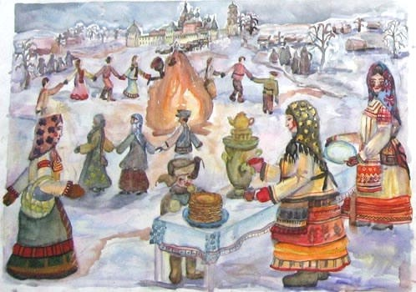
Сезонно-обрядовые
Игры проводятся в определенное время года
Соответствуют русским народным праздникам.
К таким играм относятся: «Катание яиц», «Заря», «Петушки», «У Салохи», «Богатырское двоеборье» и другие.

Slide 23
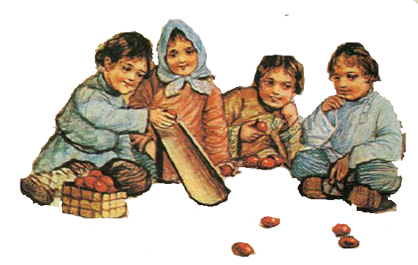
«Катание яиц» (Каталочки)
Для игры нужно 2 и более игроков.
Первый игрок скатывает свое яйцо с горки. Задача каждого игрока – постараться скатить свое яйцо как можно дальше.
Вернуться

Slide 24
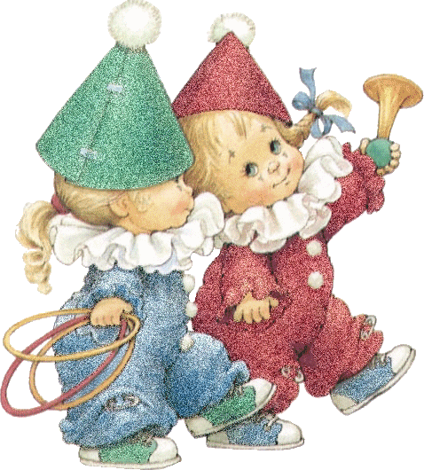
Использование русских народных игр в воспитании дошкольников помогает духовному совершенствованию личности ребенка, расширению его историко-культурного кругозора и повышению уровня национального самосознания.

